Slide 1
Bienvenue à la Web Conférence
« Création, dissolution ou fusion d’un organisme public national (OPN)»
Partie 2
Les actions liées à la création
et la clôture des comptes
13 octobre 2022

Slide 2
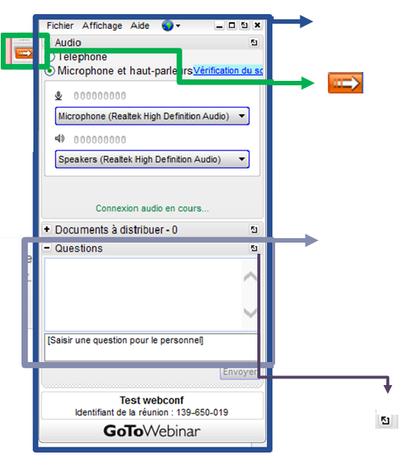
Webconférence : GoTo Webinar
Les principales fonctionnalités
Panneau de configuration
Afficher ou masquer le panneau de configuration
Posez vos questions dans le cadre puis cliquez sur « envoyer »
Cette icône, cela permet de détacher la fenêtre question du panneau d’affichage : elle reste affichée même lorsque le panneau d’affichage est masqué.

Slide 3
Webconférence : Création, dissolution ou fusion d’un organisme public national – partie 2
Introduction
1) Opérations de clôture des comptes d’un OPN dissous
2) Calendrier de clôture 2022
3) Conséquences de la dissolution
4) Archives
5) Paye à façon
6) Modalités d’immatriculation de la nouvelle personne morale
7) Chorus-pro
8) Fiabilisation de la balance de sortie de l’entité dissoute
9) Transfert de la balance (cas d’une seule entité repreneuse)
10) Transfert de la balance (cas de plusieurs entités repreneuses)
11) Clôture des comptes de l’OPN dissous
12) remise de service partielle
Conclusion

Slide 4

Webconférence : Création, dissolution ou fusion d’un organisme public national – partie 2
1) Opérations de clôture des comptes d’un OPN dissous
La suppression d’un OPN au 31 décembre 2022 a pour conséquence la fin de toute nouvelle opération tant pour l’ordonnateur que pour l’agent comptable au 31 décembre 2022.
Préparation d’un calendrier de clôture qui servira à :
Lisser les opérations avant suppression de l’OPN. Il faut anticiper :
Mettre l’accent sur l’apurement des opérations :
- Solder les comptes de tiers (exemple : apurement des restes à recouvrer) ;
- Anticiper pour régulariser un maximum d’opérations y compris celles pour lesquelles les informations ne proviendraient qu’après la clôture :
→ production des factures
→ demandes de paiement et de recouvrement
→ restitution des fonds et pièces des régisseurs
→ clôture des engagements juridiques
→ réalisation d’un inventaire des stocks
→ calcul des dotations aux amortissements et provisions
→ recensement des factures non parvenues...
Conseil : Fixer un calendrier qui permet de limiter toutes les opérations comptables qui devront être effectuées après le 31 décembre 2022.

Slide 5
Webconférence : Création, dissolution ou fusion d’un organisme public national – partie 2
2) Calendrier de clôture 2022
31/12/2022
Pages 37-38 du vademecum GBCP
07/01/2023
31/01/2023
Fin des opérations de gestion courante
Fin de la période de dénouement
Fin de la période d'inventaire
Opérations d’inventaire
Période de dénouement
Transmission à l’Infocentre Rang 05
Fin des opérations comptables de gestion : plus d'émission de DP ni de TR sur N, plus de décaissements ni d'encaissements
Rapprochement entre l'objet de gestion émis au plus tard le 31/12/N et le flux financier effectif au plus tard le 31/12/N
Uniquement les rapprochements avec les opérations comptabilisées sur le relevé du compte DFT, en date de valeur du 31 décembre N au plus tard, qui n'ont pu être réalisés au 31/12/N
Pas d’émission, en N+1, des TR ou DP sur N
Du 1er au 31 janvier N+1, en date comptable du 31/12/N
Seulement en comptabilité générale
Réalisées par Demandes Comptabilisation
Principe d’annualité
Principe d’annualité
Clarification des différences entre résultat comptable et solde budgétaire
28/02/2023
16/03/2023
30/04/2023
ou 30/06/2023 (GCS)
ou 30/06/2023 (GCS)
Arrêt des comptes par l'organe délibérant
Transmission du compte financier au juge des comptes
Préparation et vote du compte financier
Transmission à l’Infocentre Rang 06
Transmission à l’Infocentre Compte financier
Etabli par l’Agent comptable
Visé par l’Ordonnateur
Voté par l’organe délibérant
Approuvé par les tutelles
L’ordonnateur présente :
L’exécution budgétaire
Le rapport de gestion
L’agent comptable présente la situation patrimoniale
Le vademecum GBCP propose un modèle de délibération de l’organe délibérant (annexe 6, p.65 OCB et p.70 OHCB) et une proposition de plan pour le rapport de gestion (pages 38-39 OCB et 39 OHCB).
Légende
Date limite de l’opération
Notes:
5

Slide 6
Webconférence : Création, dissolution ou fusion d’un organisme public national – partie 2
3) Conséquences de la dissolution
A compter de la date de dissolution :
Pour l’OPN dissous :
Informer les tiers (clients, fournisseurs) du changement de personne morale ;
Absence de toute opération nouvelle budgétaire et financière.
Pour le nouvel OPN :
Préparer des avenants pour tous les contrats ;
Dans certains cas, il sera nécessaire de reprendre l’intégralité de la procédure de passation de marché public (exemple : commissaire aux comptes de l’EPN dissous vers nouvel EPN).

Slide 7
Webconférence : Création, dissolution ou fusion d’un organisme public national – partie 2
4) Archives
A compter de la date de dissolution, conservation des pièces justificatives :
L’organisme est de tenu de conserver les PJ, pendant la période au cours de laquelle la responsabilité de l’AC est susceptible d’être mise en jeu par le juge des comptes (application article 199 du décret GBCP)
L’AC engage sa responsabilité personnelle et pécuniaire et doit veiller à ce que les PJ puissent être facilement mises à dispositions du juge des comptes.
Cas du nouvel OPN créé suite à fusion, qui doit disposer de :
- l’ensemble des pièces justificatives dites vivantes ;
- la sauvegarde informatique des données des OPN dissous et toutes les autres PJ.
Cas d’un OPN dissous :
L’AC doit s’assurer auprès de la structure (Etat, autre OPN) reprenant les biens, droits et obligations que celle-ci se chargera de la conservation des pièces justificatives et des données du système d’information budgétaire et comptable.
Absence de reprise des missions :
Confier les pièces justificatives et les données du système d’information budgétaire et comptable à une autre personne morale.

Slide 8
Webconférence : Création, dissolution ou fusion d’un organisme public national – partie 2
5) Paye à façon
Pour les établissements utilisant la prestation paye à façon de la DGFiP qui sont dissous au 31 décembre avec transfert des biens, droits et obligations vers une ou plusieurs personnes morales, il convient :
- d'informer dès maintenant le Bureau 2FCE-2A de la DGFiP qui définit les nouvelles codifications et les paramétrages de l’application de la DGFiP. Ces paramètres seront mis en œuvre lors du changement de gestion en vue de permettre la continuité de la paie ;
- de solliciter le Service Liaisons Rémunération (SLR) au sein de la DDRFiP territorialement compétente et lui communiquer toutes les informations utiles dont les SIRET officiels tant du gestionnaire RH que des postes d'affectation des agents ;
- de préparer la paie de janvier comme s'il n'y avait pas de changement de structure (les paramétrages permettront la prise en compte, par exemple, du nouveau code ministère ou EPN si un nouveau code est attribué) ;
- de demander au SLR une extraction des fichiers permanents à l'issue de la paie de janvier 2023 afin de réinitialiser les bases Winpaie, Girafe ou autre.
Calendrier de la paye de janvier 2023 :
- envoi des fichiers GEST de la paye au plus tard le 5 janvier 2023.
Contact :
bureau.ce2a.remunerations@dgfip.finances.gouv.fr

Slide 9
Webconférence : Création, dissolution ou fusion d’un organisme public national – partie 2
6) Modalités d’immatriculation de la nouvelle personne morale
Un nouvel OPN doit être immatriculé au sein du répertoire SIRENE géré par l’Institut national des statistiques et des études économiques.
Obtention du numéro SIREN :
Il faut contacter le service SIRENE de la direction régionale de l’INSEE de la région de rattachement de l’établissement (celle de son siège).
Le numéro SIREN/SIRET, un nouvel OPN doit obligatoirement disposer :
- d’un numéro SIREN (par entité juridique) ;
- d’un numéro SIRET (par site géographique).
Établissement 1
SIRET : 000 000 000 123 01
OPN
Établissement 2
SIREN : 000 000 000
SIRET : 000 000 000 123 02
Établissement 3
SIRET : 000 000 000 123 03
Point d’attention ; Chaque OPN dispose d’un seul SIREN, mais il pourra être doté de plusieurs SIRET s’il déclare plusieurs établissements d’exercice à des adresses différentes (cf. exemple ci-dessus).

Slide 10
Webconférence : Création, dissolution ou fusion d’un organisme public national – partie 2
7) Chorus-pro : facturation électronique : établissement public national
Modifier les SIRET de la structure :
Lorsqu’une entité change de SIRET, le gestionnaire doit dupliquer la structure associée sur Chorus Pro.
La procédure à suivre est détaillée sous le lien suivant : partie 8. Modifier le SIRET de la structure :
https://communaute.chorus-pro.gouv.fr/documentation/administrer-les-structures-publiques-et-les-comptes-utilisateurs/
Cette modification aura les incidences suivantes :
Toutes les données seront reprises excepté le mandat de facturation et le compte utilisateur technique, le numéro PACAGE, le régime social, le numéro de TVA intracommunautaire et les informations de raccordement.
L'ancienne structure est alors désactivée. Les factures émises ou reçues avant la désactivation peuvent toutefois être consultées et traitées.
Une nouvelle information apparaît dans l’écran de consultation de la fiche structure : il s’agit de l’identifiant de la structure d’origine permettant ainsi de faire le lien avec la structure dupliquée.
En cas de problème lors de la création du/des nouveaux SIRET, vous pouvez vous adresser à l’Assistance Chorus Pro en décrivant vos difficultés dans le menu :
« Sollicitations Emises », catégorie « Gestion des Structures et Utilisateurs »

Slide 11

Webconférence : Création, dissolution ou fusion d’un organisme public national – partie 2
8) Fiabilisation de la balance de sortie de l’entité dissoute
Fiabilisation de la balance de sortie de l’entité dissoute
Organisme
Dissous
Balance de Sortie
Anticipation des
Opérations d’inventaire
(Amortissement, reprise des financements externes de l’actif, charges à payer, produits à recevoir...)
Apurement
des
Dettes
et
Créances
Apurement
des
Comptes d’imputation provisoire (comptes 47X)
Les opérations d’inventaire doivent être fiabilisées et anticipées en amont de la date de liquidation ou de fusion.
Un minimum d’opérations non dénouées figurent dans la BS de l’entité dissoute.

Slide 12


Webconférence : Création, dissolution ou fusion d’un organisme public national – partie 2
9) Transfert de la balance (cas d’une seule entité repreneuse)
Transfert des biens, droits et obligations vers une seule entité repreneuse : comptabilité générale
Organisme
Dissous
Entité
repreneuse
BS
BE
Dans ce cas, l’agent comptable de l’organisme dissous :
Prépare le compte financier et plus particulièrement en comptabilité générale une balance de sortie (BS), et l’entité repreneuse l’intègre dans sa balance d’entrée (BE).
Transfère les comptabilités tiers (clients fournisseurs) et les comptabilités auxiliaires (immobilisations, stocks...) l’ensemble des pièces justificatives, nécessaires à l’exercice de sa mission par l’entité repreneuse. Des états des lieux précis des charges à payer, produits à recevoir, des recouvrement en cours pourront également être transmis.

Slide 13
Webconférence : Création, dissolution ou fusion d’un organisme public national – partie 2
10) Transfert de la balance (cas de plusieurs entités repreneuses)
Cas du transfert des biens, droits et obligations vers plusieurs entités repreneuses :
Entité
repreneuse
Entité
repreneuse
OPN
dissous
BS
Entité
repreneuse
BE
Point d’attention : ce cas très particulier nécessite que l’OPN dissous, prépare en amont de la date de dissolution, les biens, droits et obligations qui doivent être transférés.
Ainsi, chacun de ces éléments doit faire l’objet d’une analyse précise, pour que chaque balance de sortie corresponde exactement à ce que l’AC de l’entité repreneuse doit intégrer dans sa comptabilité.
Autrement dit, il n’est pas possible de faire une analyse globale des biens, droits et obligations à transférer.

Slide 14
Webconférence : Création, dissolution ou fusion d’un organisme public national – partie 2
11) Clôture des comptes de l’organisme dissous
Clôture des comptes de l’organisme dissous
Aucune opération de gestion courante ne peut être comptabilisée à compter du 1er janvier hors période de dénouement du 1er janvier au 7 janvier dans les comptabilités de l’entité dissoute au 31 décembre N.
Toute opération sur le compte DFT de l’organisme dissous avec une date de valeur postérieure au 31 décembre n’est pas comptabilisée dans les comptes de l’entité dissoute : elle sera comptabilisée par l’entité repreneuse :
- effectuer rapidement les changement de comptes pour les prélèvements et les virements ;
- prévenir les tiers (clients et fournisseurs) du changement de personne morale ;
- permettre au comptable public de consulter le compte DFT de l’organisme dissous pour effectuer les rapprochements et passer les écritures en comptabilités budgétaires et générale de toutes ces opérations.
Factures reçues par l’entité dissoute à compter du 1er janvier : informer le fournisseur du changement de personne morale : faire annuler la facture et faire émettre une nouvelle facture au nom de l’entité repreneuse.
Réception de marchandises ou prestations à compter du 1er janvier : certification du service fait par l’entité repreneuse concernée.
Organisme dissous : pas d’opérations sur l’exercice N+1

Slide 15
Webconférence : Création, dissolution ou fusion d’un organisme public national – partie 2
12) Remise de service partielle
Entre l’agent comptable de l’organisme dissout et l’agent comptable (ou le comptable de l’État) de chaque entité repreneuse
1) Transmission d’une balance à date
2) Transfert partiel de la trésorerie tout en conservant sur le compte DFT de l’organisme dissout un solde permettant d’honorer les derniers prélèvements et des chèques non débités
3) Transmission de tous les éléments nécessaires à la reprise des missions par l’entité repreneuse : charges à payer, contrats en cours.
Arrêté du 11 avril 2018 relatif à l'organisation du service des comptables publics
Note de service du 11 avril 2018 relative aux modalités de prestation de serment, d'installation, de remise de service des comptables publics et de constitution d'intérim d'un poste comptable.

Slide 16
Webconférence : Création, dissolution ou fusion d’un organisme public national – partie 1
Conclusion
Ressources documentaires :
Guide relatif aux créations, transformations et suppressions des établissements publics nationaux :
https://www.impots.gouv.fr/portail/guide-relatif-aux-creations-transformations-et-suppressions-des-etablissements-publics-nationaux-epn
Guide ré-internalisation
https://www.performance-publique.budget.gouv.fr/ressources-documentaires/publications-direction-budget/publications-techniques
Guide GIP
https://www.budget.gouv.fr/reperes/operateurs-et-organismes-publics/articles/les-groupements-dinteret-public
Bureaux à contacter :
Direction du budget : Bureau 2B2O « Opérateurs et organismes publics d’Etat »
operateurs.budget@finances.gouv.fr
Direction générale des finances publiques :
Bureau 2FCE-2B « Opérateurs de l’État » : bureau.ce2b-epn@dgfip.finances.gouv.fr
Bureau Affectation, mobilité et carrière des A+ et A
bureau.rh-mobilite-carriere-a-agentcomptable@dgfip.finances.gouv.fr
Bureau 2FCE-2A « Dépenses de l’Etat, rémunérations et recettes non fiscales (paye à façon) »
bureau.ce2a.remunerations@dgfip.finances.gouv.fr

Slide 17
Webconférence : Création, dissolution ou fusion d’un organisme public national – partie 2
Conclusion
Ressources documentaires :
Guide relatif aux créations, transformations et suppressions des établissements publics nationaux :
https://www.impots.gouv.fr/portail/guide-relatif-aux-creations-transformations-et-suppressions-des-etablissements-publics-nationaux-epn
Guide ré-internalisation
https://www.performance-publique.budget.gouv.fr/ressources-documentaires/publications-direction-budget/publications-techniques
Guide GIP
https://www.budget.gouv.fr/reperes/operateurs-et-organismes-publics/articles/les-groupements-dinteret-public
Bureaux à contacter :
Direction du budget : Bureau 2B2O « Opérateurs et organismes publics d’Etat »
operateurs.budget@finances.gouv.fr
Direction générale des finances publiques :
Bureau 2FCE-2B « Opérateurs de l’État » : bureau.ce2b-epn@dgfip.finances.gouv.fr
Bureau Affectation, mobilité et carrière des A+ et A
bureau.rh-mobilite-carriere-a-agentcomptable@dgfip.finances.gouv.fr
Bureau 2FCE-2A « Dépenses de l’Etat, rémunérations et recettes non fiscales (paye à façon) »
bureau.ce2a.remunerations@dgfip.finances.gouv.fr

Slide 18


Budget plus.finances.gouv.fr
Ressources documentaires
Vous avez créé un profil sur Budget + ?
Demandez à rejoindre le groupe « Communauté financière » (organismes
publics, ministères, contrôleurs…)
Vous pourrez consulter la documentation mise à votre disposition.
Pour vous inscrire à Budget +
Pour consulter les webconférences, et les questions-réponses (page publique accessible sans inscription) :
https://budgetplus.finances.gouv.fr/?action=publicPage&uri=intranetOnePage/56437
https://budgetplus.finances.gouv.fr/group/257
https://budgetplus.finances.gouv.fr/?action=publicPage&uri=intranetOnePage/35015
Cliquez sur

Slide 19
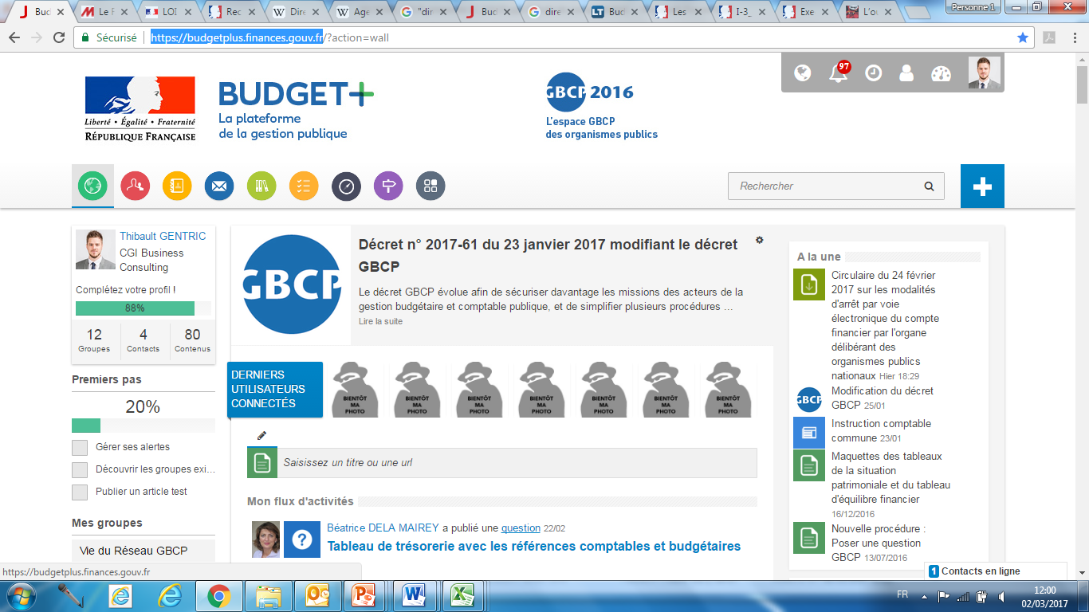

L’équipe GBCP Accompagnement
Contacts
Contacter l’équipe projet GBCP des ministères financiers
Poser des questions
Signaler des difficultés
Partager des bonnes pratiques
Échanger avec d’autres organismes
Se former
Se documenter
…
Réseau social d’entreprises Budget+ : https://budgetplus.finances.gouv.fr
Contact email pour toute question ou information complémentaires :
gbcp.accompagnement@finances.gouv.fr

